Slide 1
Wallhaven app
Приложение для поиска и просмотра картинок с
wallhaven.cc
The best wallpapers on the Net!

Slide 2
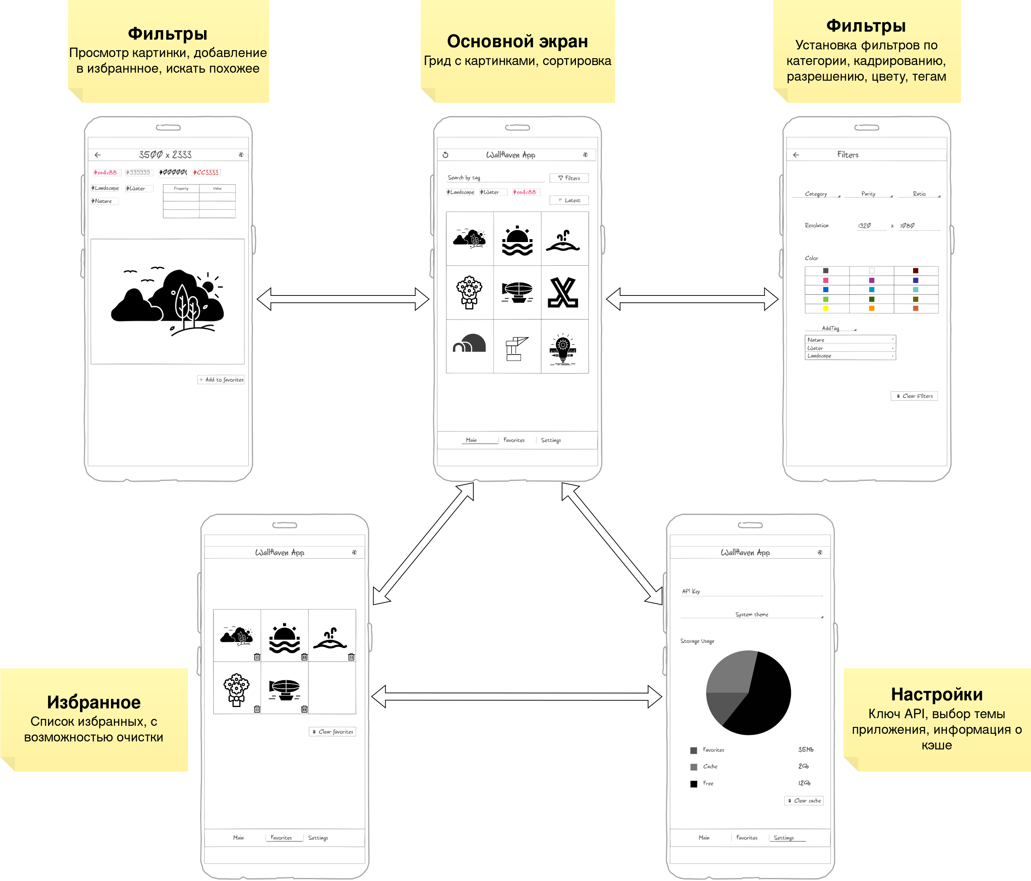
Макеты

Slide 3
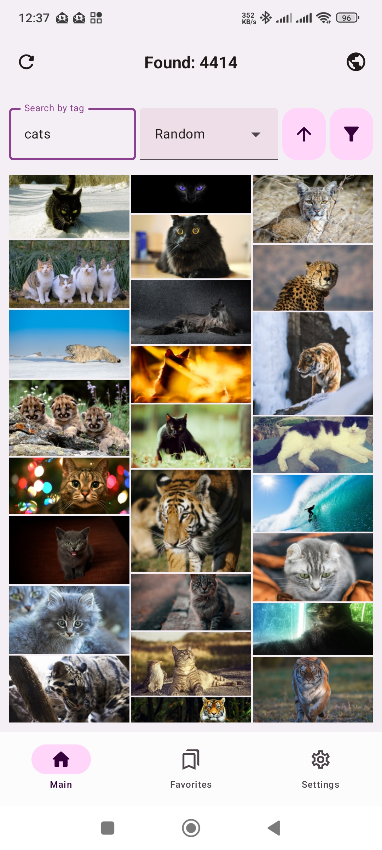
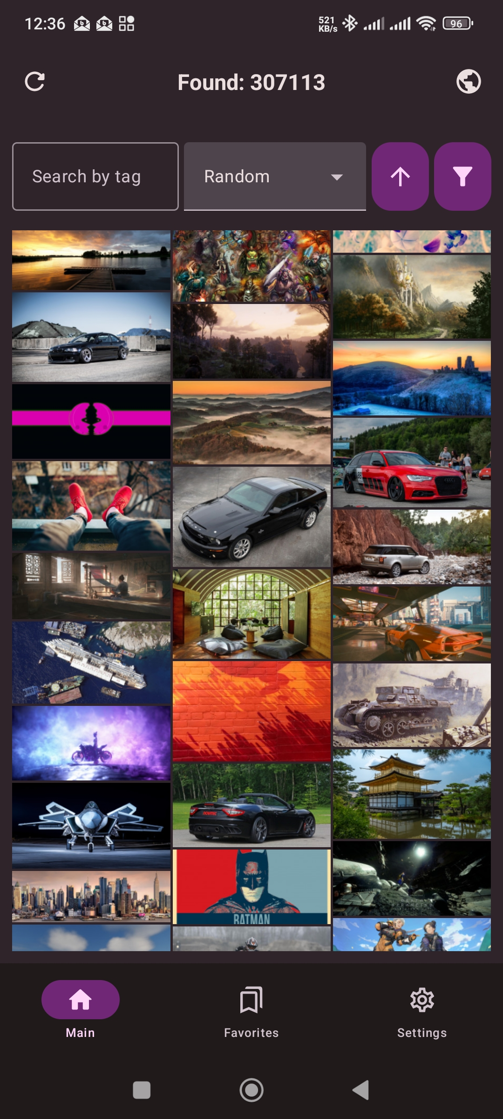
Живьем just in case…

Slide 4
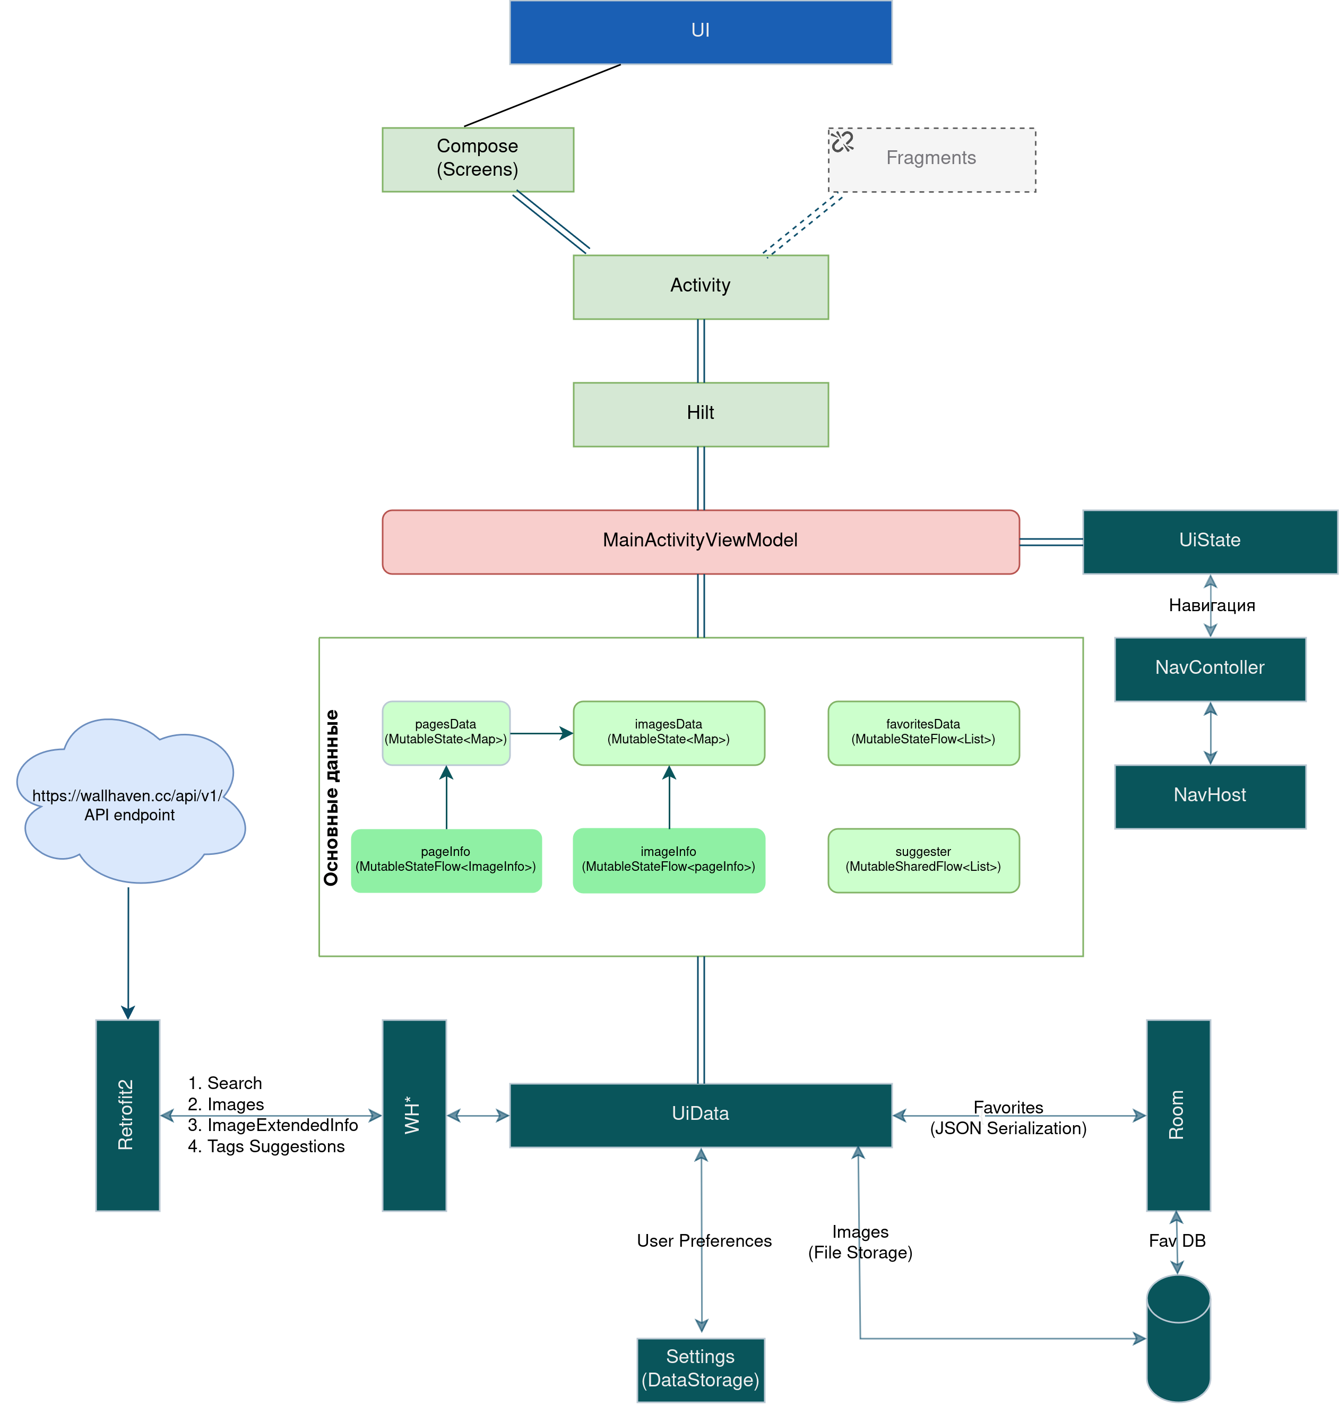
Архитектура
Hilt
Room
Retrofit
Navigation

Slide 5

Недоделки и проблемы Понять и простить…
Недоделки
Не сделана вся часть относящаяся к тестированию
Идея сделать и на fragment и на compose потерпела фиаско
Проблемы
Архитектура оставляет желать лучшего
Щедрое количество костылей в реализации
Обилие !! в коде, чего явно быть не должно в таких масштабах
Известные ошибки
Картинки в гриде некорректно масштабируются
Не совсем правильно работает навигация
Загрузка картинок (особенно больших) вешает интерфейс

Slide 6
That's all folks!

